Slide 1
ИССЛЕДОВАНИЕ ВЛИЯНИЯ ПРЯНОСТЕЙ НА РАЗВИТИЕ МИКРОБОВ
В ПРОДУКТАХ ПИТАНИЯ
Городская акция “Я открываю мир природы”
Конкурс “Мой эксперимент”
Выполнила: Касаткина Таисия, 4А класс
МБОУ “Школа №47”
Руководитель: Чичигина Н.А., учитель начальных классов МБОУ “Школа №47”

Slide 2
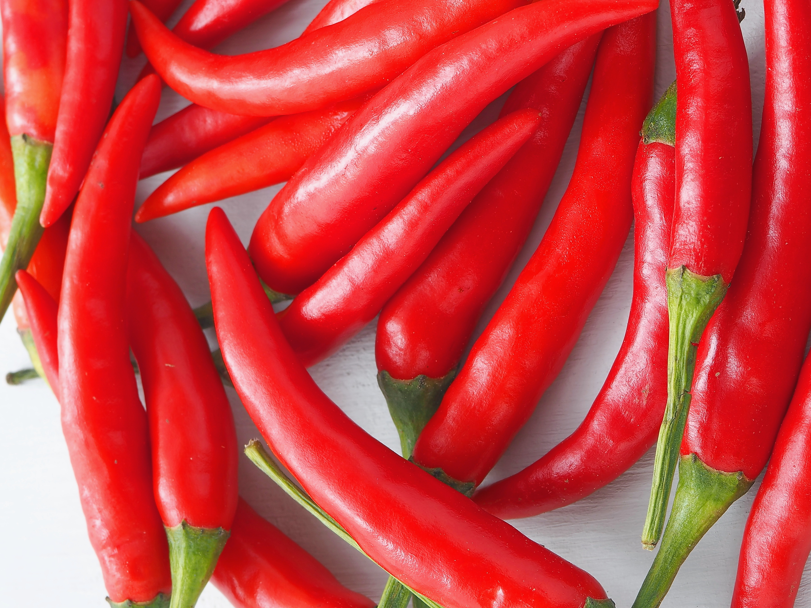
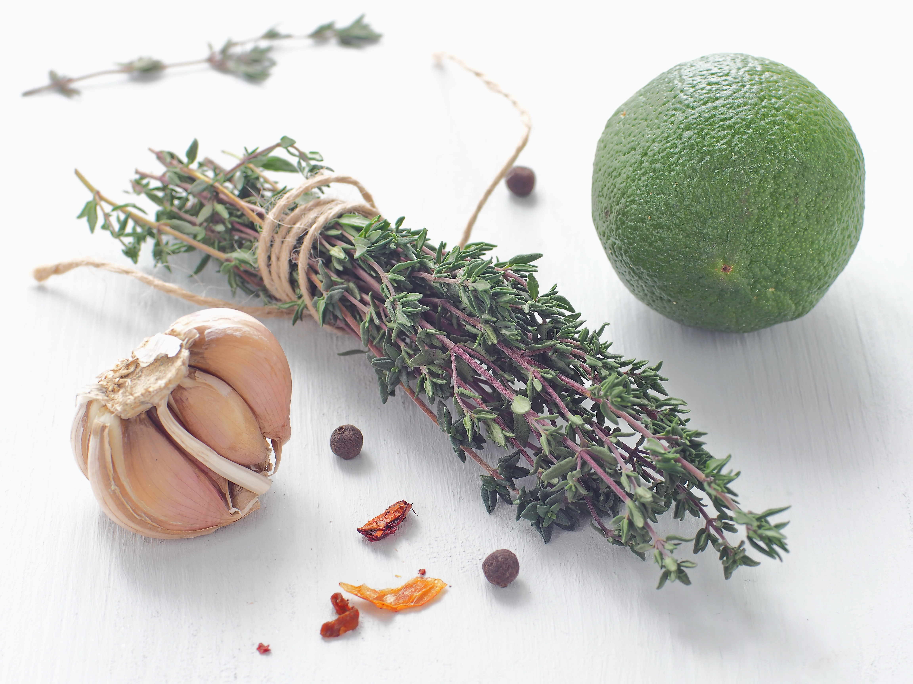
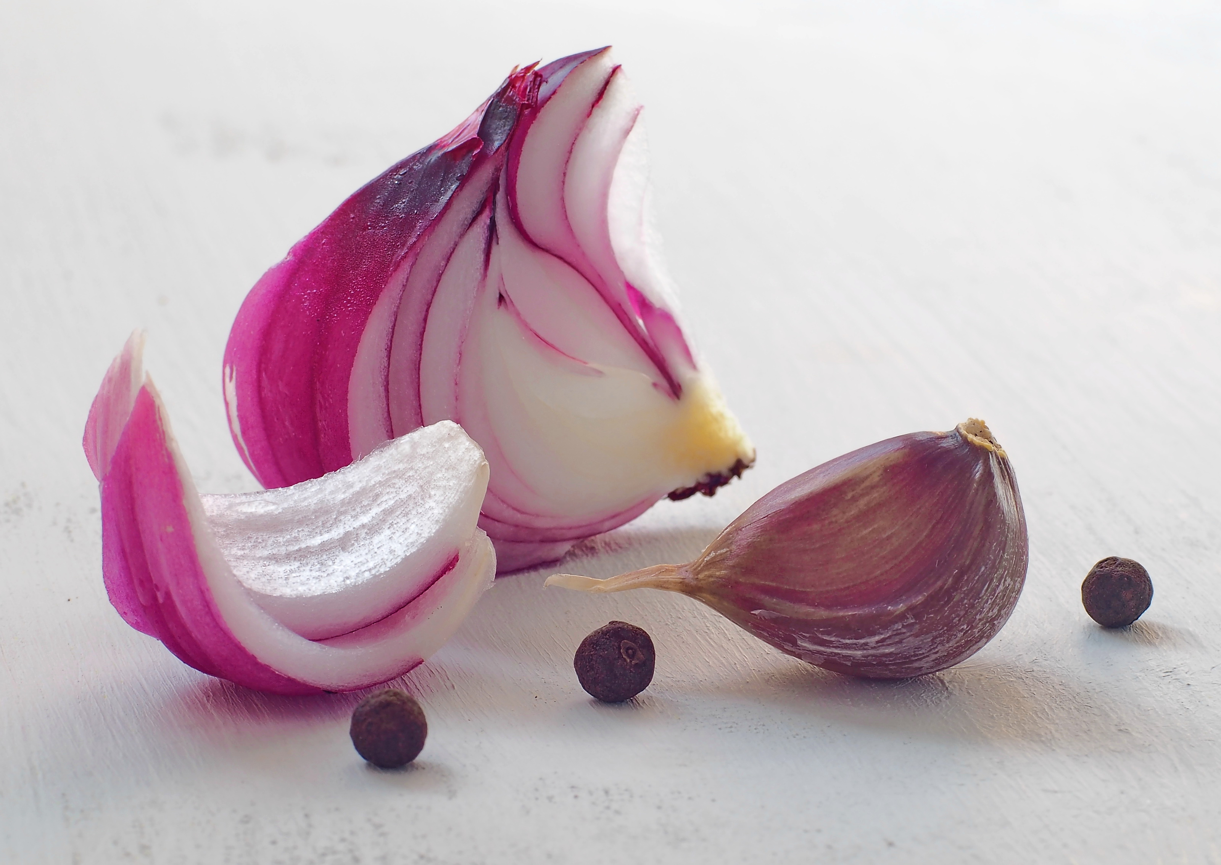
Пряности хорошо знакомы каждому из нас и широко распространены в кухнях народов мира. Они содержат массу полезных веществ:
Витамины
Микроэлементы
Растительные масла и кислоты
Вкусо-ароматические вещества
Природные антибиотики
и многие другие

Slide 3
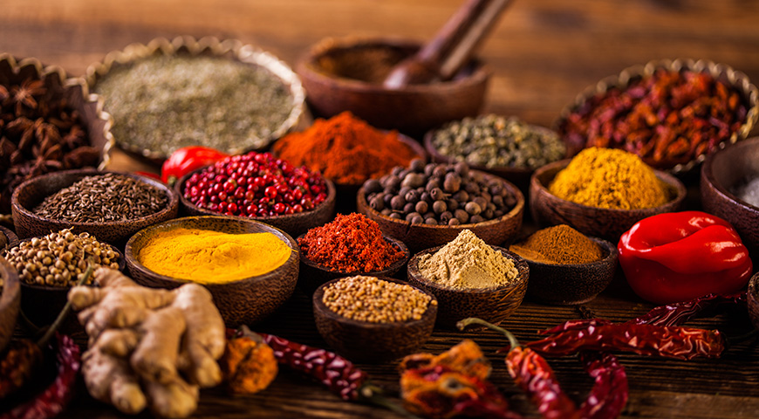
А способны ли пряности продлять срок хранения пищевых продуктов
Особенно много пряностей употребляют в странах с жарким климатом
АКТУАЛЬНОСТЬ
в мире возрастает интерес к натуральным лекарствам, фитотерапии, природ-ным пищевым добавкам и красителям

Slide 4
ЦЕЛЬ
показать влияние некоторых пряных растений на продление срока годности пищевых продуктов
ЗАДАЧИ
Изучить литературу;
Выбрать подходящие материалы для эксперимента;
Пронаблюдать влияние пряностей на размножение микробов;
Сравнить результаты, полученные для разных образцов;
Проанализировать результаты, сделать выводы.

Slide 5
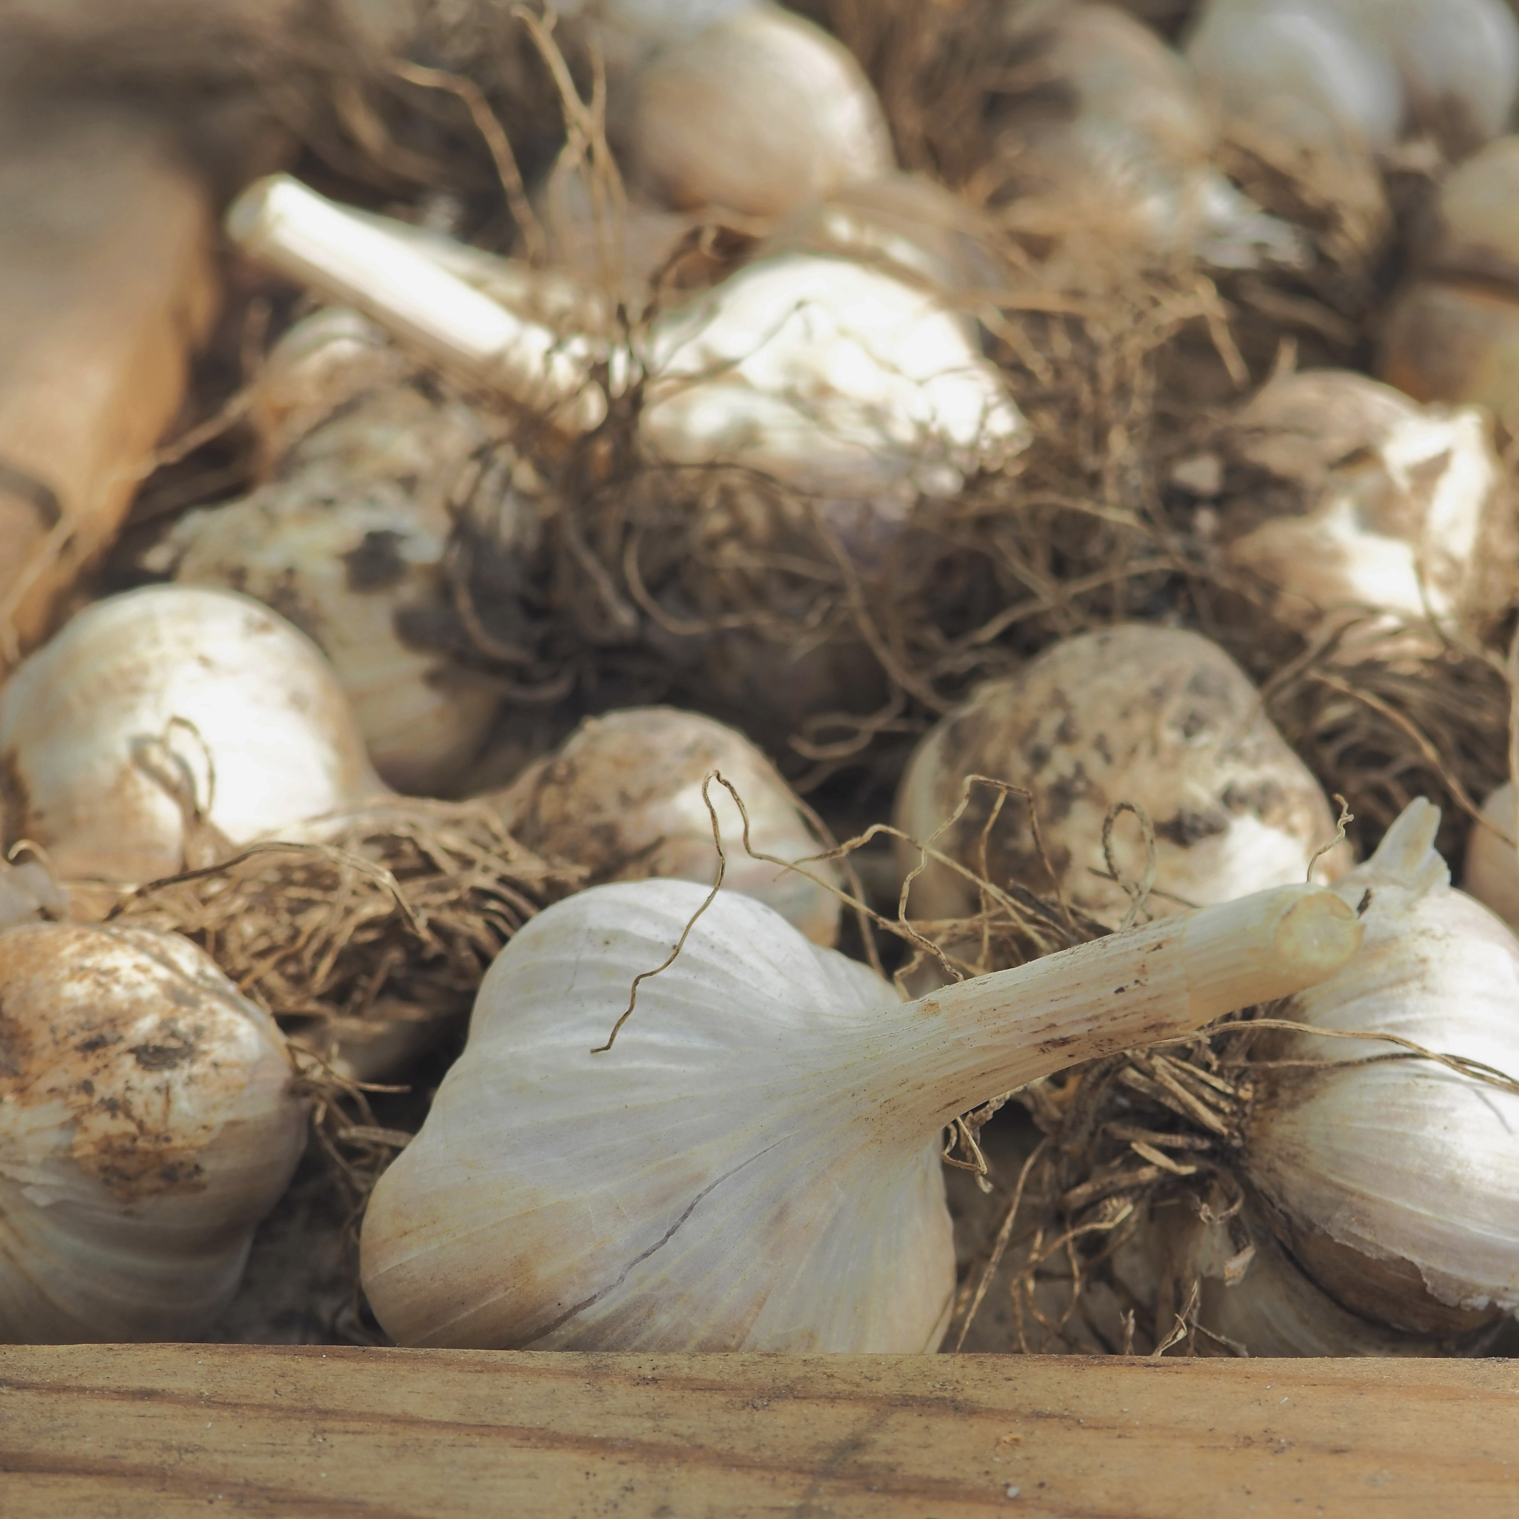
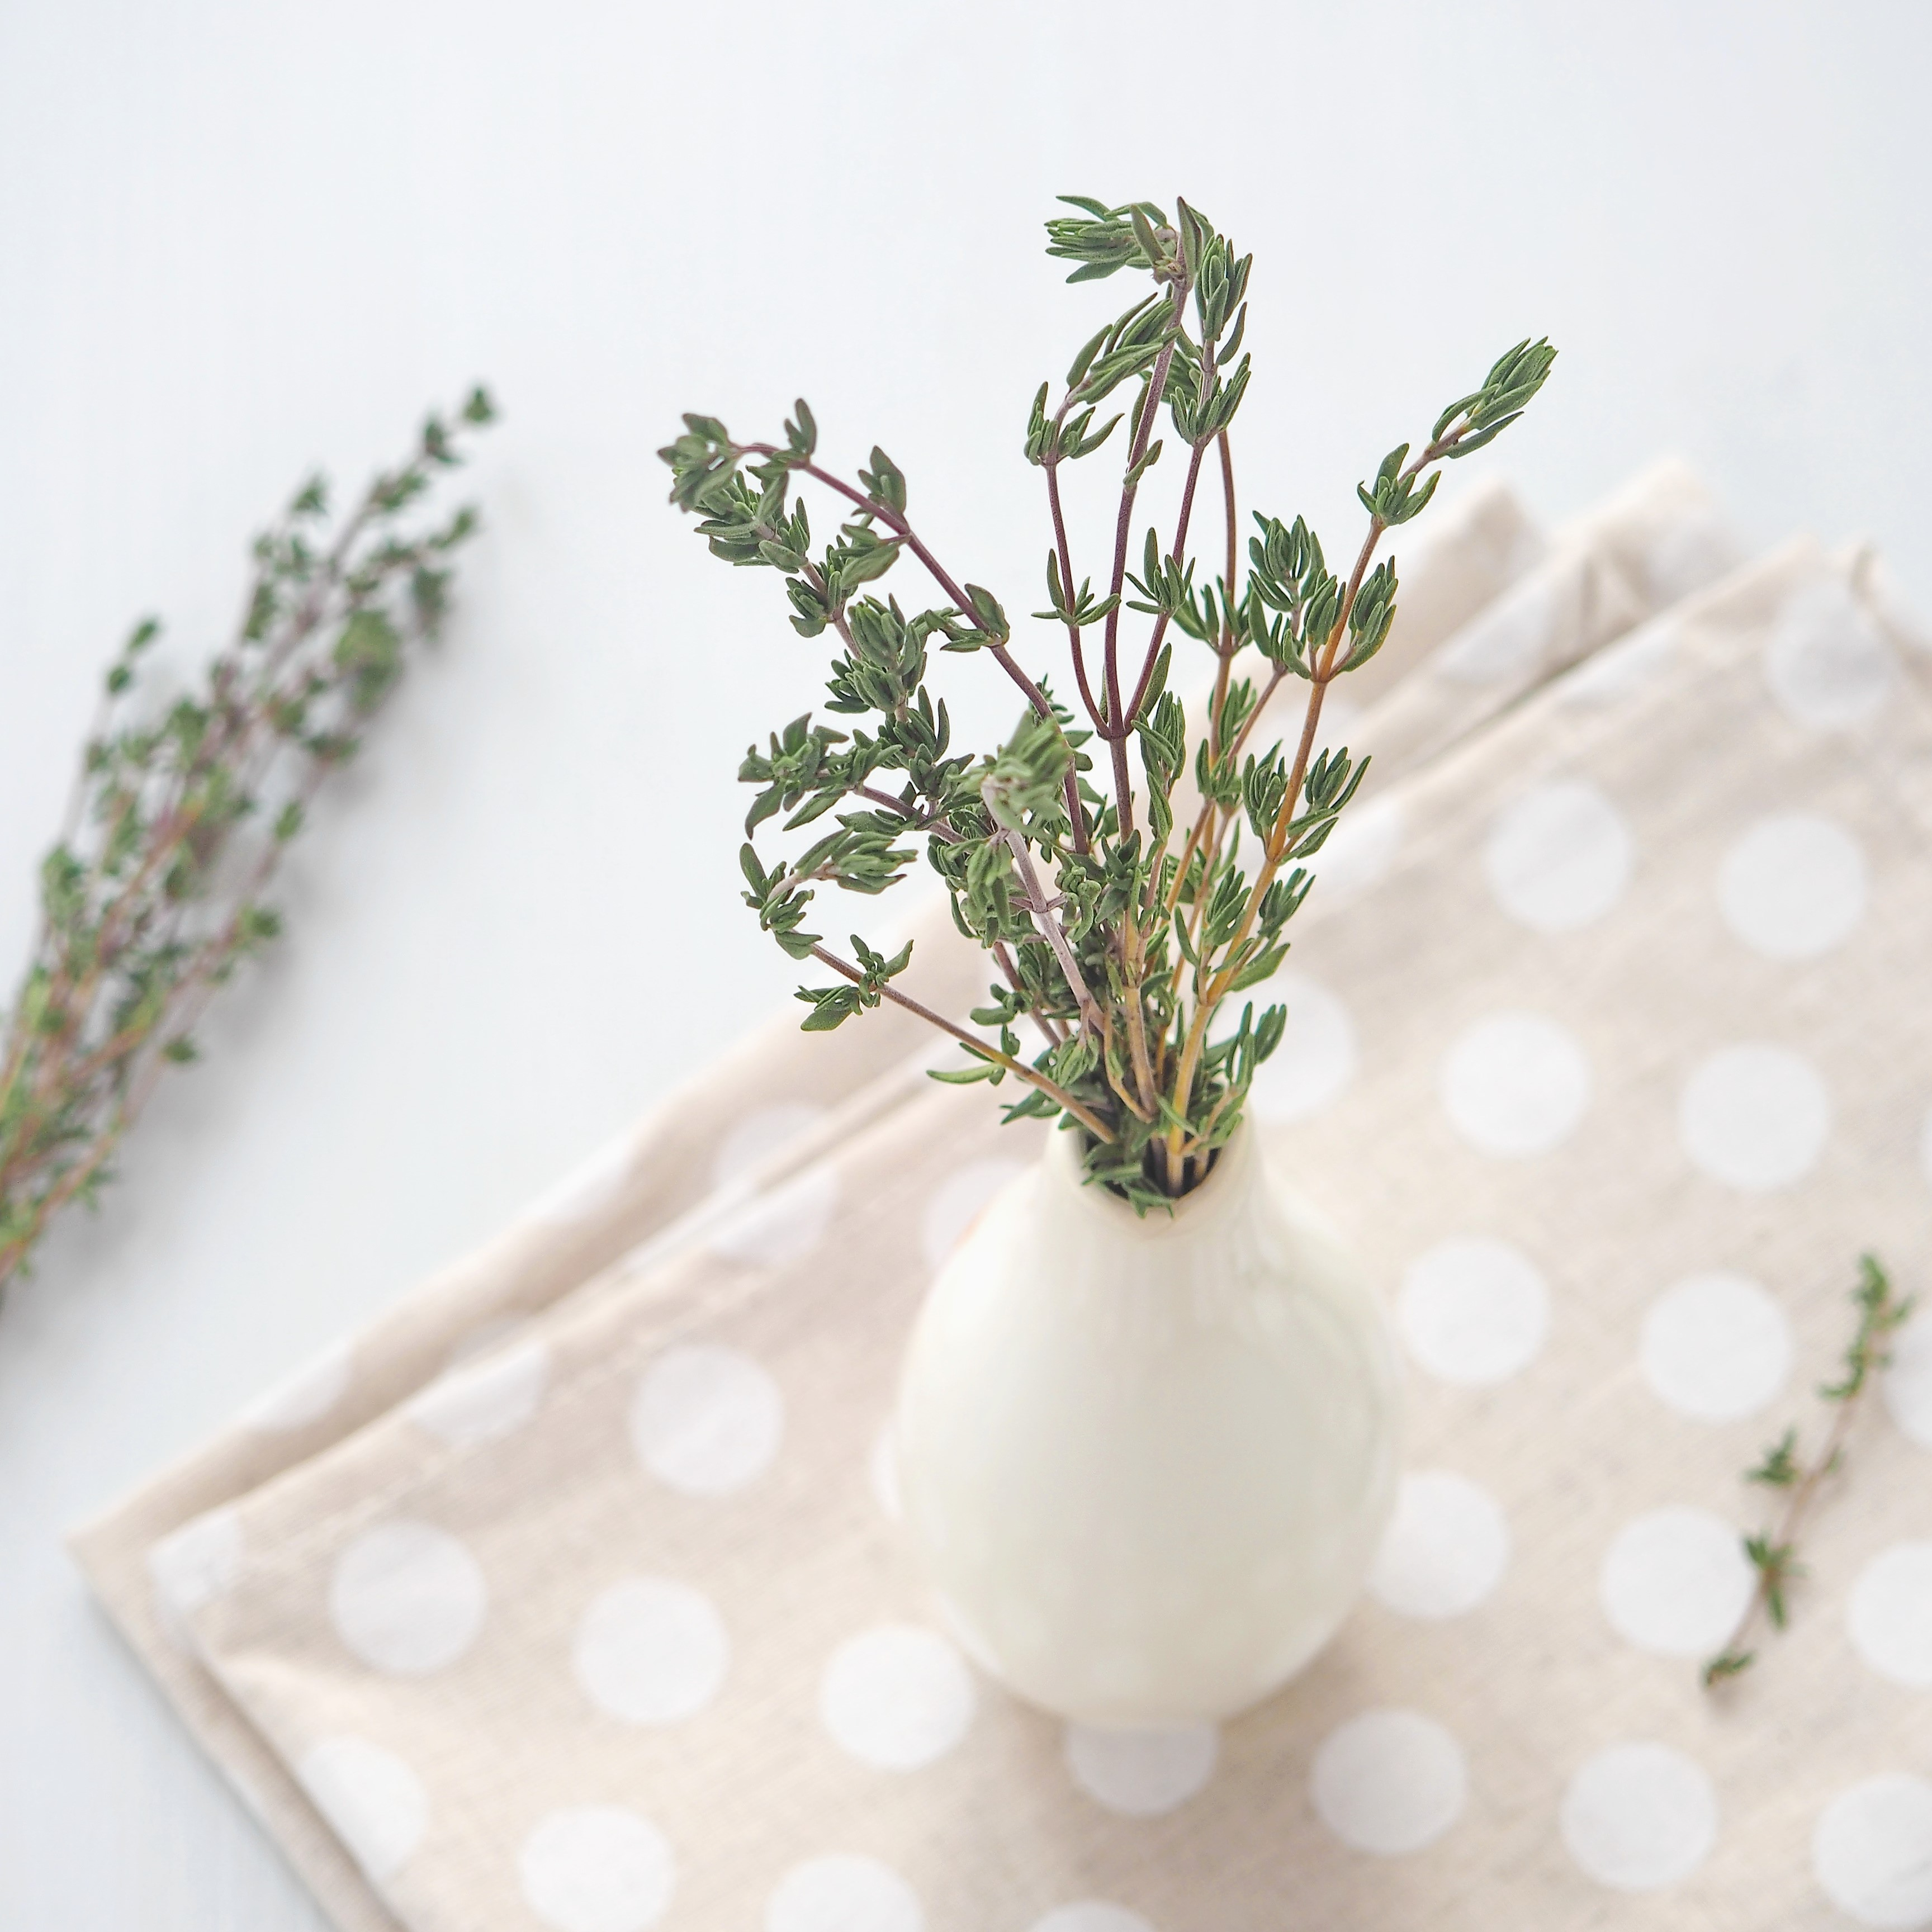
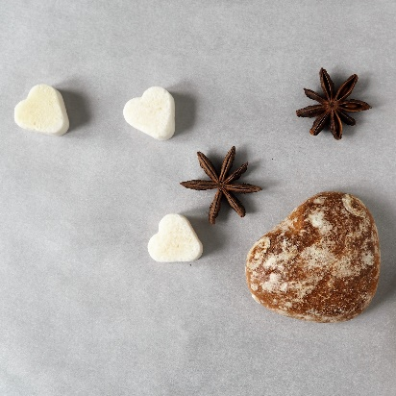
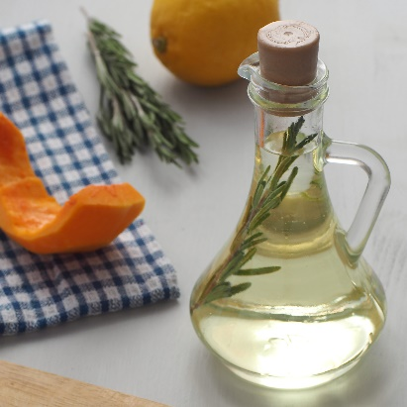
ЧТО ТАКОЕ ПРЯНОСТИ? В ЧЁМ ИХ ОТЛИЧИЕ ОТ СПЕЦИЙ И ПРИПРАВ?
≠
≠
ПРЯНОСТИ
СПЕЦИИ
ПРИПРАВЫ
ПРЯНОСТИ – это различные части растений, обладающие особым устойчивым ароматом и вкусом
СПЕЦИИ – придают пище лишь 4 вкуса: сладкий, солёный, кислый и горький
ПРИПРАВЫ – могут употребляться в пищу самостоятельно, сильно изменяют вкус блюда

Slide 6
ПОДБОР ПРЯНОСТЕЙ И ПРОДУКТОВ ДЛЯ ЭКСПЕРИМЕНТА
ПРЯНОСТИ
ПРОДУКТЫ
лук
чеснок
куркума
имбирь
чёрный перец
кориандр
корица
гвоздика
перец чили
свежее молоко
белый хлеб

Slide 7
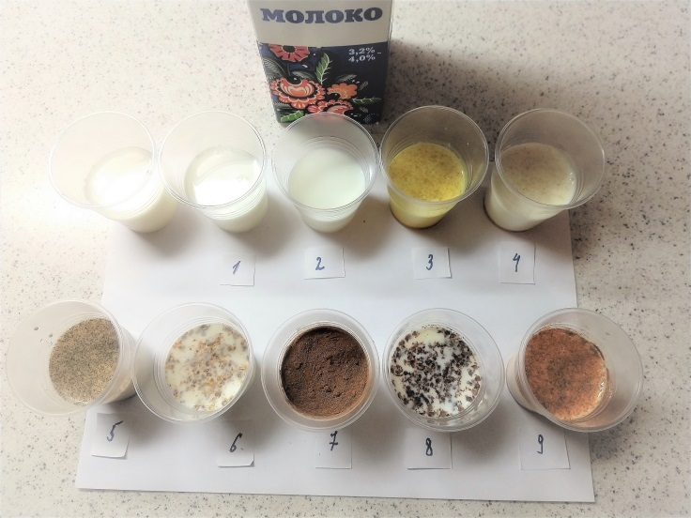
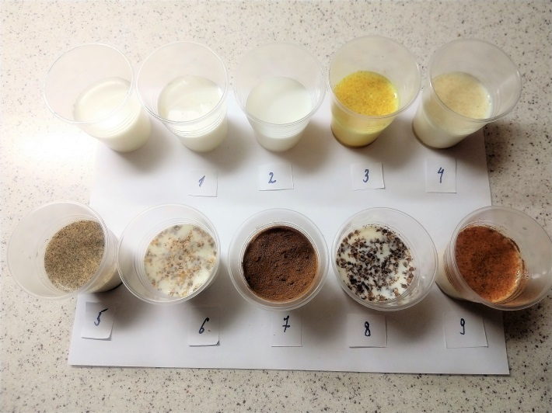
1. Изучение влияния пряностей на бактерии
скисание молока
появление в нём бактерий
ЭТАПЫ ЭКСПЕРИМЕНТА:
разлили свежее молоко по стаканчикам
в 9 из них добавили разные пряности, один оставили для контроля
настаивали при комнатной температуре
следили, в каком стаканчике молоко скиснет раньше остальных

Slide 8
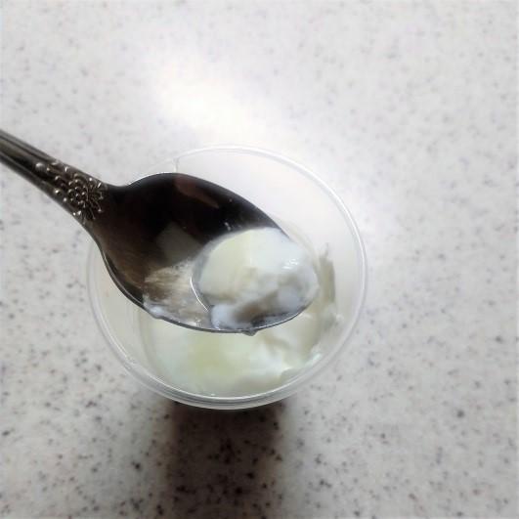
1. Изучение влияния пряностей на бактерии
спустя 27 часов в контрольном образце наблюдаются признаки скисания
образцы с пряностями продолжают сохранять свежесть
в конце концов скисание молока произошло во всех стаканчиках

Slide 9
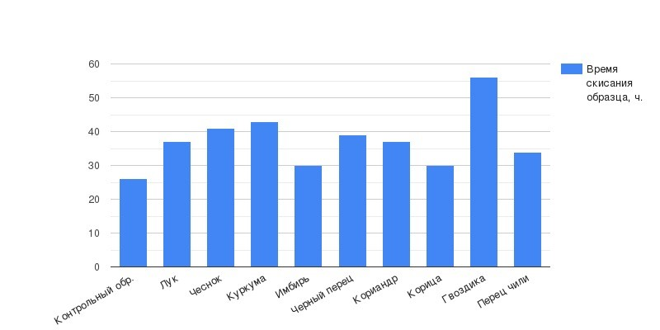
1. Изучение влияния пряностей на бактерии
Результат данного эксперимента:
Все исследуемые пряности замедлили скисание молока!

Slide 10
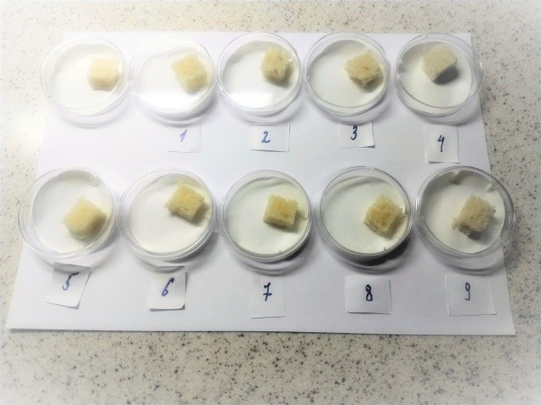
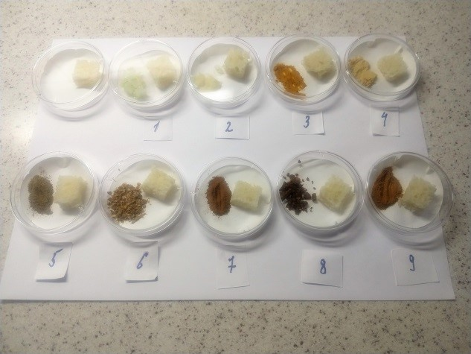
2. Изучение влияния пряностей на ПЛЕСНЕВЫЕ ГРИБЫ
заплесневение хлеба
появление в нём грибков
ЭТАПЫ ЭКСПЕРИМЕНТА:
разложили кубики белого хлеба по чашкам Петри
в 9 из них добавили разные пряности, один оставили для контроля
настаивали при комнатной температуре, ежедневно смачивали водой
следили, какой кусочек хлеба заплесневеет раньше остальных

Slide 11
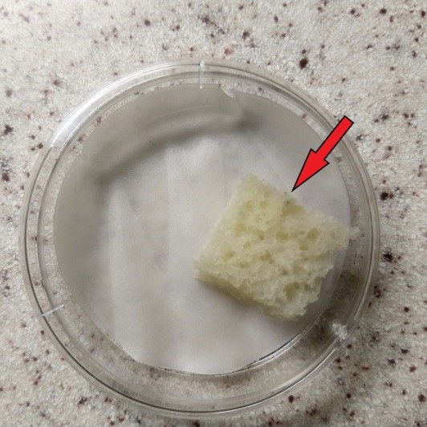
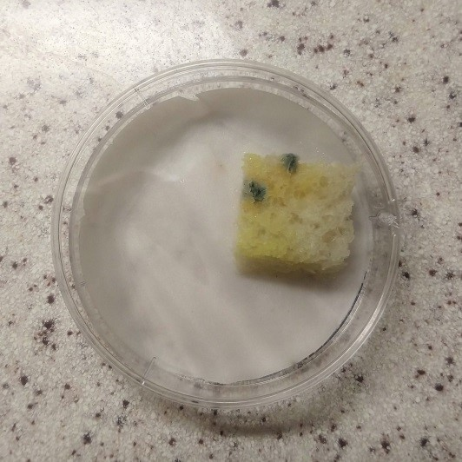
2. Изучение влияния пряностей на ПЛЕСНЕВЫЕ ГРИБЫ
спустя 3 дня на контроль-ном образце появляется пятно плесени
образцы с пряностями продолжают сохранять свежесть
в конце концов плесень появилась на всех кусочках хлеба

Slide 12
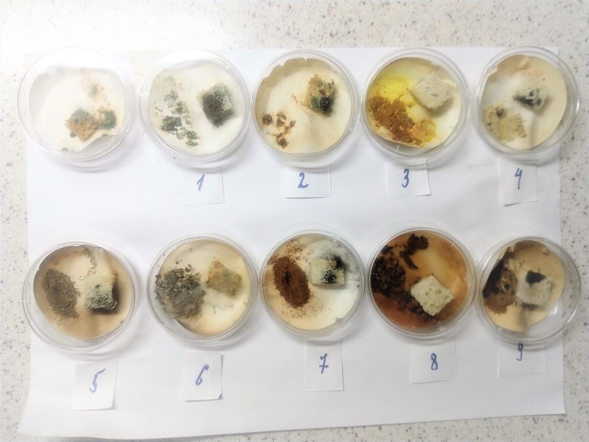
2. Изучение влияния пряностей на ПЛЕСНЕВЫЕ ГРИБЫ
Дольше всего свежим продержался образец с молотой гвоздикой - 55 суток!
Состояние образцов на 30-е сутки

Slide 13
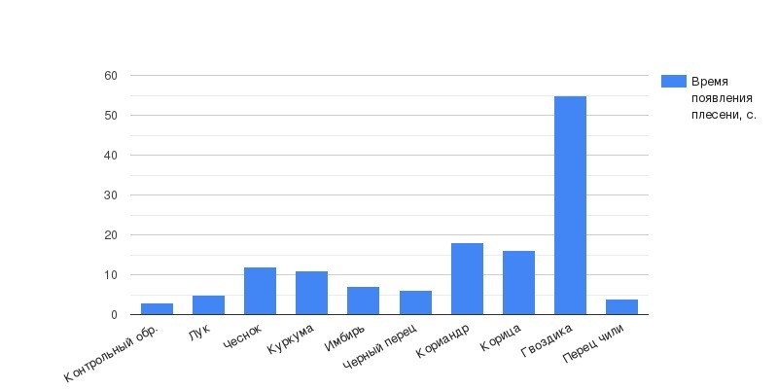
2. Изучение влияния пряностей на ПЛЕСНЕВЫЕ ГРИБЫ
Результат данного эксперимента:
Все исследуемые пряности замедлили заплесневение хлеба!

Slide 14
ВЫВОД:
Пряные растения действительно способны продлевать срок годности продуктов питания, замедляя их порчу, вызванную патогенными микроорганизмами – бактериями и плесневыми грибками.

Slide 15
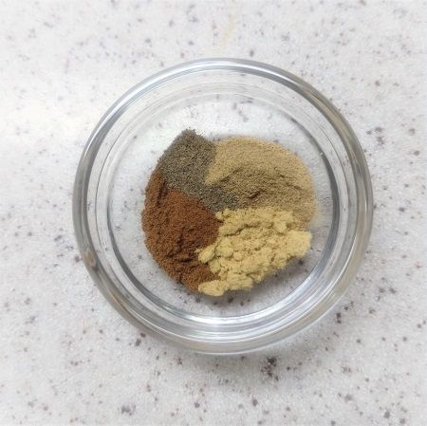
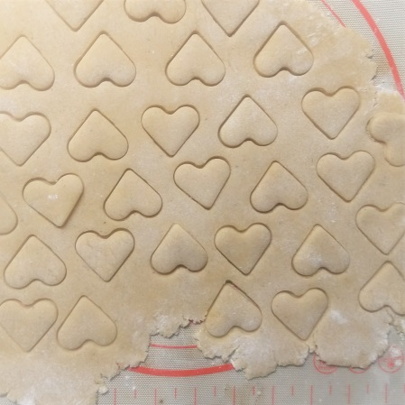
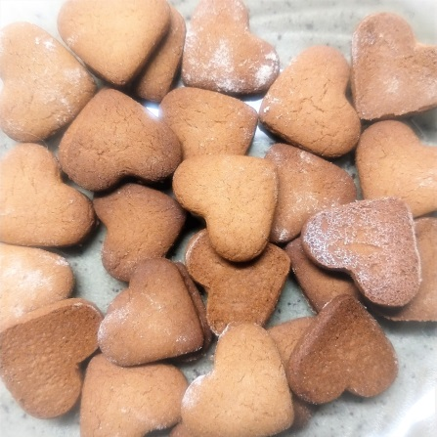
ПРАКТИЧЕСКОЕ ПРИМЕНЕНИЕ ПРЯНОСТЕЙ
Я создала собственную композицию пряностей из корицы, кориандра, имбиря и чёрного перца. Приготовила печенье с её добавлением и угостила своих одноклассников.
ДОМАШНЕЕ ПРЯНОЕ ПЕЧЕНЬЕ

Slide 16
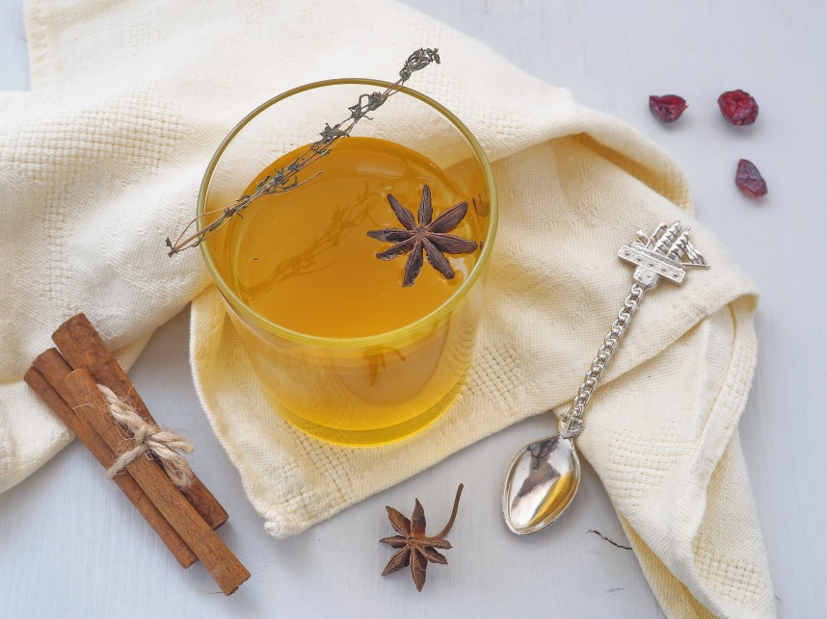
ВЫВОДЫ
Использовать пряности в кулинарии нужно и полезно
Они не только придают блюду неповторимый вкус и аромат, но и сохраняют его свежесть
При выборе пряностей необходимо учитывать индивидуальную непереносимость и не злоупотреблять их количеством
СПАСИБО ЗА ВНИМАНИЕ!

